Slide 1
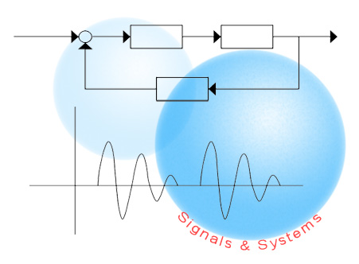
訊號與系統
講義 一
訊號與系統的基本概念
本講義為使用｢訊號與系統，王小川編寫，全華圖書公司出版」之輔助教材

Slide 2
第一章 訊號與系統的基本概念
1.1 什麼是訊號
1.2 什麼是系統
1.3 訊號的表示
1.4 訊號的類型
1.5 基本的訊號操作
1.6 常用的基本訊號
1.7 系統的表示
1.8 基本的系統特性
SAS-01
2

Slide 3
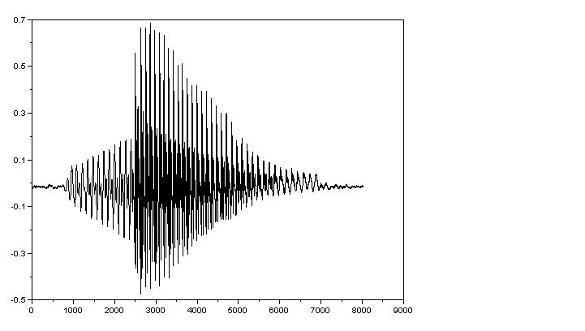
1.1 什麼是訊號
訊號(signal)
訊號基本上是隨著時間改變的一維時間函數(time function) ，也可以是隨著位置改變的二維空間函數(spatial function)，通常我們以數學方式來描述。
被視為訊號者，是指其中攜帶了訊息(message)，如果它不攜帶訊息，就被視為雜訊(noise)。
聲音是一維的時間訊號，可由數位錄音方式記錄其波形。
SAS-01
3

Slide 4
圖片與照片是二維的空間訊號，由繪圖軟體或數位相機產生。
音訊訊號(audio signal)
語音與音樂聲的聲音訊號以電子訊號方式作錄音、儲存與傳輸。
視訊訊號(video signal)
以產生視訊效果的電子訊號作錄影、儲存與傳輸。

Slide 5
1.2 什麼是系統
系統(system) – 訊號產生的機制 或是 轉換訊號的處理程序就稱為系統。
系統可以是自然存在的，也可以是人造的。
輸入訊號經過系統的處理之後，產生輸出訊號，在工程上可以用數學來描述系統的輸入與輸出關係。
典型的回饋控制系統(feedback control system)
聽覺系統(auditory system)
視覺系統(visual system)
音響設備
照相機
方塊圖(block diagram)描述
SAS-01
5

Slide 6
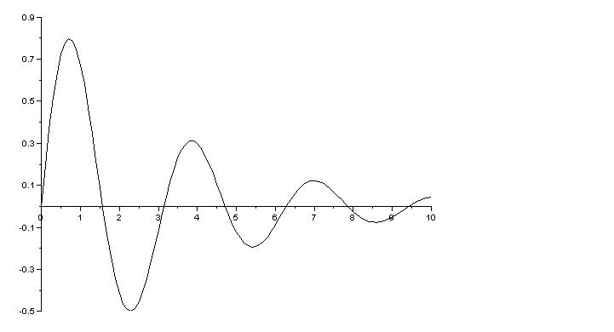
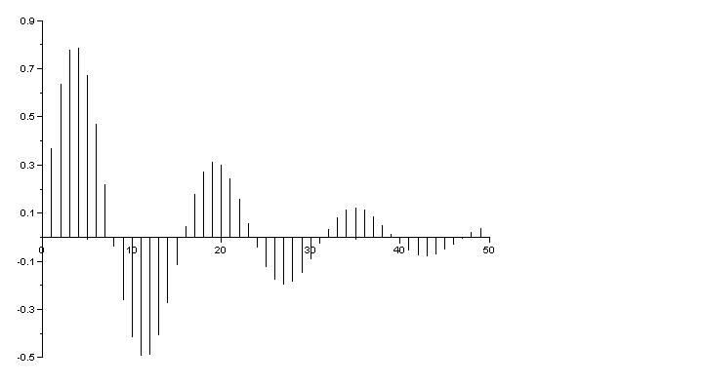
1.3 訊號的表示
一維的時間訊號是隨著時間改變的連續時間訊號(continuous-time signal)
原始的連續時間訊號經過取樣編碼，在每一取樣的時間點上，取得波形在該時間點上的振幅，以一個數值表示，就得到一串時間序列的數值，這就是離散時間訊號(discrete-time signal)
SAS-01
6

Slide 7
類比到數位轉換器(analog-to-digital converter, ADC)
將每一個取樣值轉換成二值數值(binary value)，代表訊號的振幅。
二值訊號 -- 本身是連續時間訊號，但是要想成它是離散時間訊號。
用開關電路產生的二值訊號波形
以提升餘弦脈波(raised cosine pulse)表示的雙極二值訊號波形
SAS-01
7

Slide 8
以影像為例，一個像素所在的位置看成是平面座標上的一個點，寫成兩個變數的函數p(x,y)，它可以代表亮度或是色彩。
如果訊號值只存在離散的空間點上，它就是一個離散空間訊號(discrete-spatial signal)。現在的數位相機，其成像可以看成是離散空間的二維訊號，每一像素為一個函數p(n,m)，將p(n,m)看成是一個矩陣(matrix)，這個矩陣的列與行即對應影像空間的橫軸與縱軸。
沿著x軸可以看到灰階隨著 x 軸位置的變化，同理，在 y 軸上也可以看到灰階隨著y軸位置的變化。將灰階對x軸繪出其變化的曲線，就可以看到一個對應空間的波形。若此波形是連續的，它就是連續空間訊號(continuous-spatial signal)。

Slide 9
1.4 訊號的類型
實數值訊號(real-valued signal)
◆例題 1.1 實數值的離散時間訊號
偶訊號(even signal)
奇訊號(odd signal)
複數值訊號(complex-valued signal)
◆例 題1.2 複數值的連續時間訊號
SAS-01
9

Slide 10
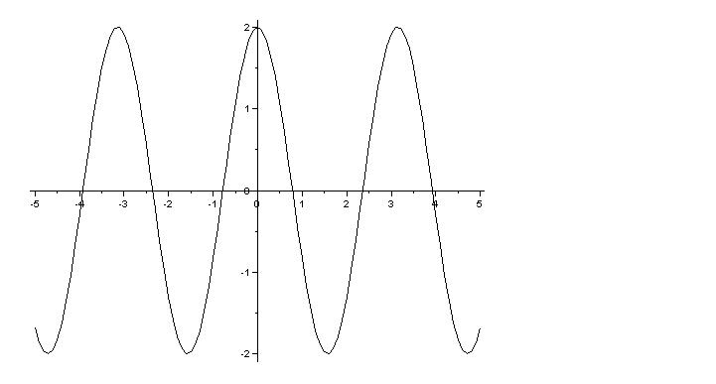
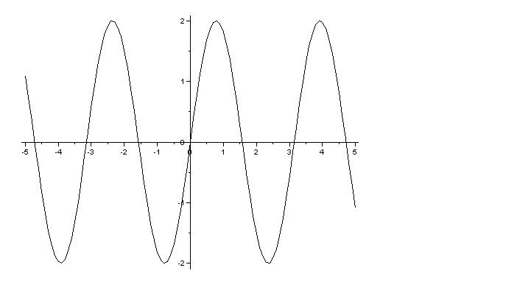
◆例題1.3 偶訊號與奇訊號
連續時間的偶訊號
偶訊號
連續時間的奇訊號
奇訊號
SAS-01
10

Slide 11
訊號的分解
分解一個實數訊號的偶訊號成分與奇訊號成分 ，計算公式如下，
一個實數值的連續時間訊號 看成是由偶訊號與奇訊號所組合而成。
實數值的離散時間訊號也一樣。
SAS-01
11

Slide 12
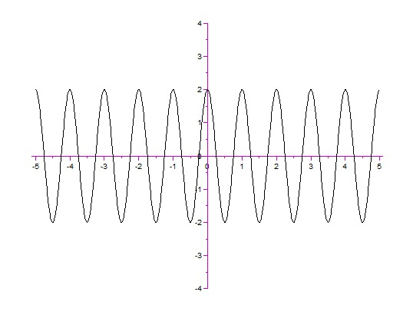
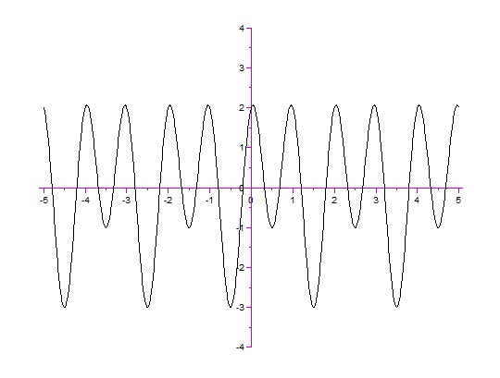
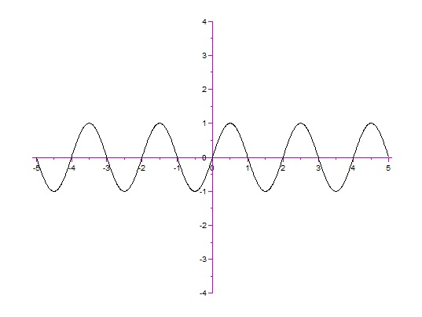
◆例題1.4 分解一個連續時間訊號的偶訊號成分與奇訊號成分

Slide 13
$$\sin\left(−θ\right)=−\sin\left(θ\right)$$
$$\cos\left(−θ\right)=\sin\left(θ\right)$$

Slide 14
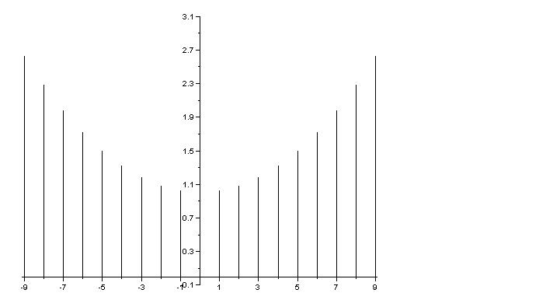
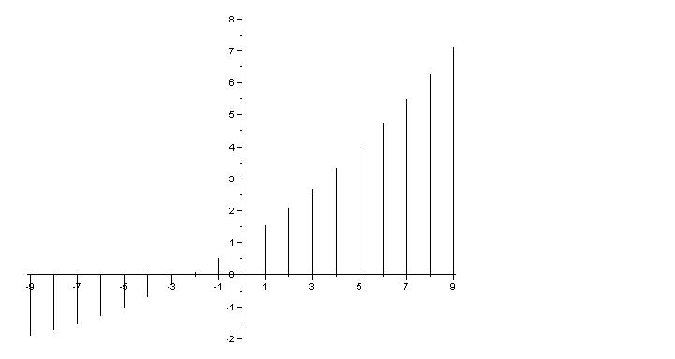
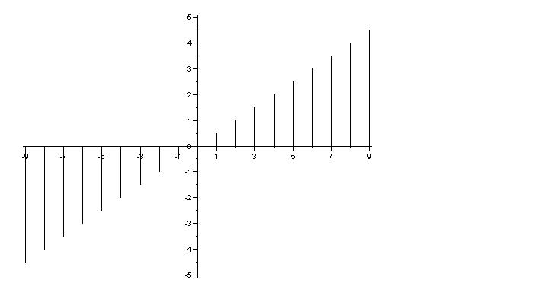
◆例題1.5 分解一個離散時間訊號的偶訊號成分與奇訊號成分
SAS-01
14

Slide 15
共軛對稱(conjugate symmetry)
◆例題1.6 離散時間訊號的共軛複數
複數值訊號(complex-valued signal)
共軛複數 (complex conjugate)
如果 實數部份是偶訊號
→ 具有共軛對稱的特性
虛數部份是奇訊號
因此得到
這個現象稱為共軛對稱
SAS-01
15

Slide 16
週期性訊號(periodic signal)
基本角頻率(fundamental angular frequency)
週期性的連續時間訊號
若 T₀ 是最小的一個可以滿足上式的T 值，T₀ 就是基本週期(fundamental period)。
週期性的離散時間訊號
基本頻率(fundamental frequency)
若 是滿足上式的最小N，則 就是這個週期性訊號的基本週期，其基本角頻率為
(Cycles per second)
角頻率(angular frequency)，或稱為
弧度頻率(radian frequency)
(Radians )
(Radians per second)
SAS-01
16

Slide 17
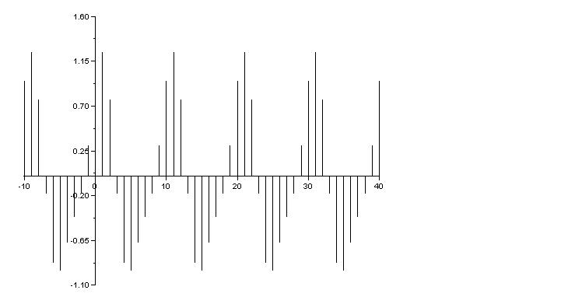
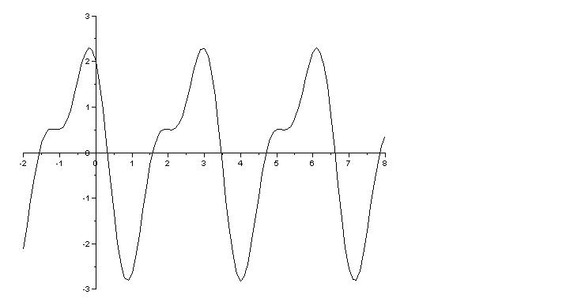
◆例題1.7 週期性連續時間訊號
◆例題1.8 週期性離散時間訊號
SAS-01
17

Slide 18
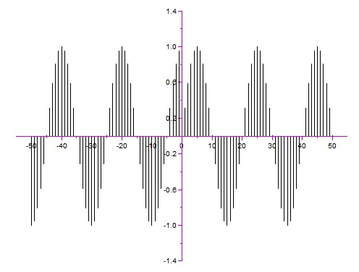
◆例題1.9 非週期性離散時間訊號
訊號中有一段無法滿足 以下條件，

Slide 19
功率與能量
電阻上消耗的瞬間功率(instantaneous power)
累積一段時間 的功率消耗就成為所消耗的能量(energy)
一段時間內的平均功率(average power)
SAS-01
19

Slide 20
延伸到一個連續時間訊號 。
對應離散時間訊號
瞬間功率
能量(energy)
平均功率(average power)

Slide 21
讓積分的時段包含全部實數時間範圍，就得到全能量(total energy)
對應離散時間訊號
平均功率(time-averaged power)
週期性訊號平均功率只需要在一個週期內計算
SAS-01
21

Slide 22
功率訊號與能量訊號
當一個訊號的全能量為定值時， ，這個訊號就稱為能量訊號(energy signal)。
如果一個訊號的平均功率為定值， ，這個訊號就稱為功率訊號(power signal)。

Slide 23
◆例題1.10 能量訊號
◆例題1.11 功率訊號
SAS-01
23

Slide 24
$$\int{e^{αt}dt=\frac{1}{α}}e^{αt}$$
$${\left(cos\left(θ\right)\right)}^{2}=\frac{1+cos\left(2θ\right)}{2}$$
$${\left(sin\left(θ\right)\right)}^{2}=\frac{1−cos\left(2θ\right)}{2}$$

Slide 25
$$T=\frac{2π}{ω_{0}}$$
$$\int_{−\frac{T}{2}}^{\frac{T}{2}}{cos\left({2ω}_{0}t\right)=\frac{1}{{2ω}_{0}}sin\left({2ω}_{0}t\right)\left|\begin{matrix}\frac{T}{2} \\ −\frac{T}{2}\end{matrix}\right.}$$
$$=\frac{1}{{2ω}_{0}}\left\{sin\left({2ω}_{0}\frac{T}{2}\right)−sin\left({2ω}_{0}\left(−\frac{T}{2}\right)\right)\right\}$$
$$=\frac{2}{{2ω}_{0}}\left\{sin\left(2\frac{2π}{T}\frac{T}{2}\right)\right\}$$
$$=\frac{2}{{2ω}_{0}}\left\{sin\left(2π\right)\right\}=0$$

Slide 26
◆例題1.12 功率訊號

Slide 27
$$Ω_{0}=\frac{π}{4}$$
$$\sum_{n=0}^{7}{\cos\left(2Ω_{0}n\right)=\sum_{n=0}^{7}{\cos\left(2\frac{π}{4}n\right)=}}\sum_{n=0}^{7}{\cos\left(\frac{π}{2}n\right)=}$$
$$=\cos\left(0\right)+\cos\left(\frac{1}{2}π\right)+\cos\left(π\right)+cos\left(\frac{3}{2}π\right)+\cos\left(2π\right)+\cos\left(\frac{5}{2}π\right)+\cos\left(\frac{6}{2}π\right)+cos\left(\frac{7}{2}π\right)$$
$$=1+0+\left(−1\right)+0+1+0+\left(−1\right)+0=0$$

Slide 28
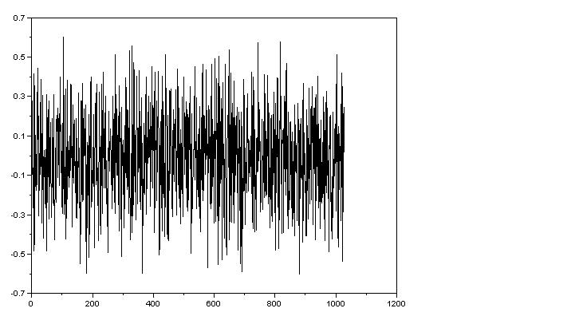
確定訊號(deterministic signal)
給定一個時間變數t或序號n時，這個訊號有確定的振幅值，也就是說它可以用一個函數完全描述
隨機訊號(random signal)
在一個時間點上，它沒有事先可以確定的振幅值，就表示這個訊號在其發生之前是不能確定的
隨機訊號
SAS-01
28

Slide 29
1.5 基本的訊號操作
振幅比例調整(amplitude scaling)
訊號相乘(multiplication)
把訊息訊號加在載波上，作訊號相乘，以改變振福，這就是振幅調變(amplitude modulation)
振幅乘上一個比例因數
訊號相加(addition)
乘上一個固定長度的視窗函數(window function) ，以截取一段離散時間訊號
SAS-01
29

Slide 30
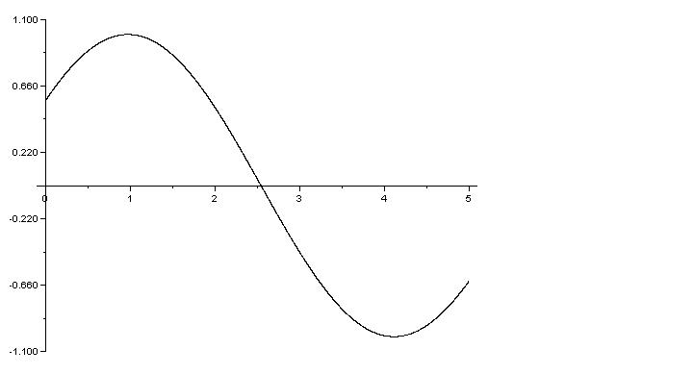
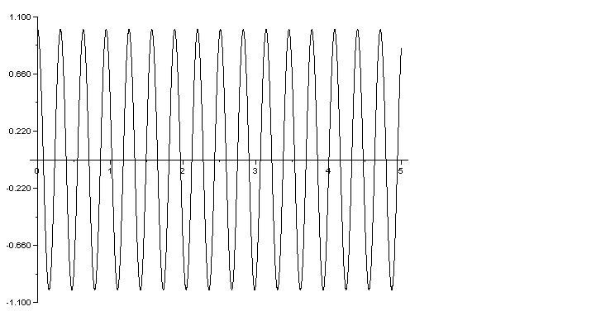
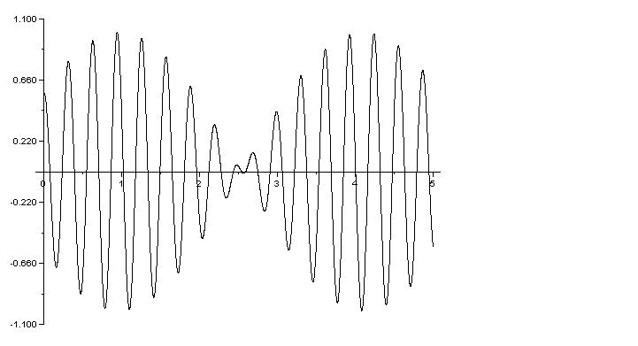
◆例題1.13 振幅調變的結果
-- Carrier signal
SAS-01
30

Slide 31
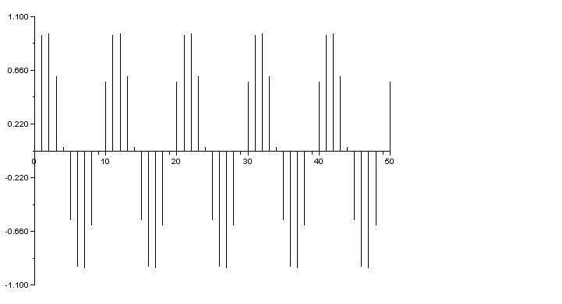
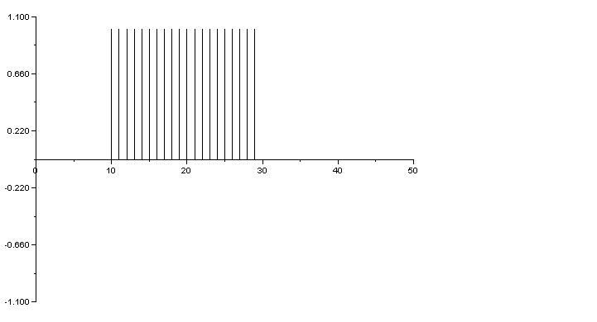
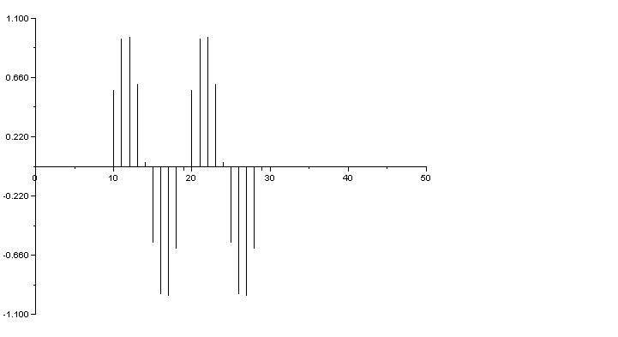
◆例題1.14 以視窗截取一段訊號
SAS-01
31

Slide 32
對時間的微分(differentiation in time)
時間上的積分(integration in time)
例如跨在電感上的電壓與電流關係
例如跨在電容上的電壓與電流關係
SAS-01
32

Slide 33
時間比例調整(time scaling)
將時間變數或序號乘上一個正數，等於在時間軸上做壓縮或展開。
離散時間訊號也可以作時間比例調整，它是將序號乘上一個正整數，
a是比例因數，如果a>1，其效果就是在時間軸上作了壓縮，訊號變快，如果a<1，其效果則是在時間軸上作了展開，訊號變慢。
其實就是對離散時間訊號作跳選，每間隔 p 點取一個 訊號。

Slide 34
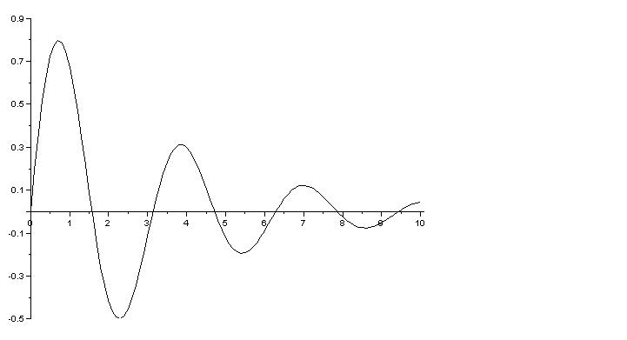
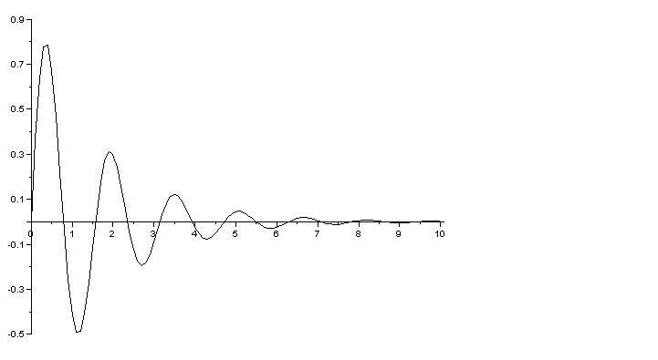
◆例題1.15 連續時間訊號的時間比例調整
SAS-01
34

Slide 35
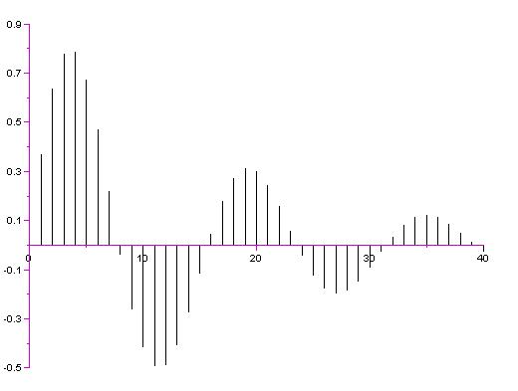
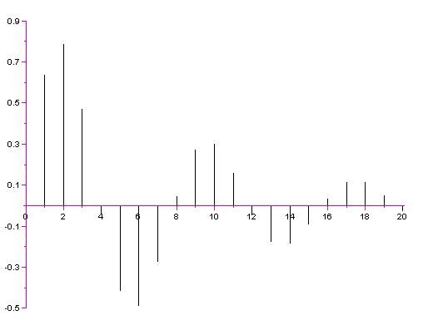
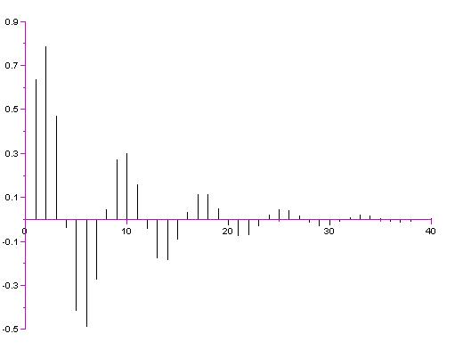
◆例題1.16 離散時間訊號的時間比例調整
SAS-01
35

Slide 36
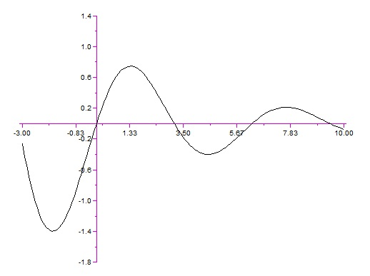
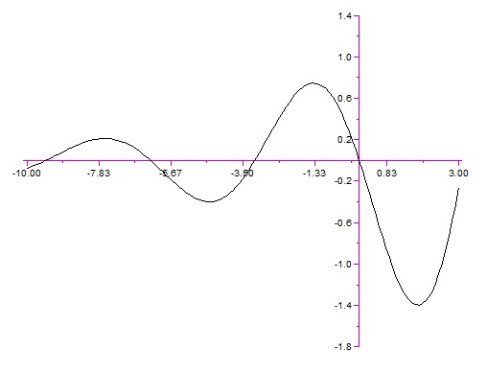
反影訊號(reflection signal)
◆例題1.17 訊號的反影

Slide 37
時間偏移(time shifting)
在連續時間訊號中讓時間變數 t 變成 ，就是作時間偏移
離散時間訊號x[n]作時間偏移
如果 ， 表示原來的訊號 x(t) 在時間軸上向右偏移，即訊號延遲 。
如果 ， 則表示原來的訊號x(t)在時間軸上向左偏移，即訊號超 前。

Slide 38
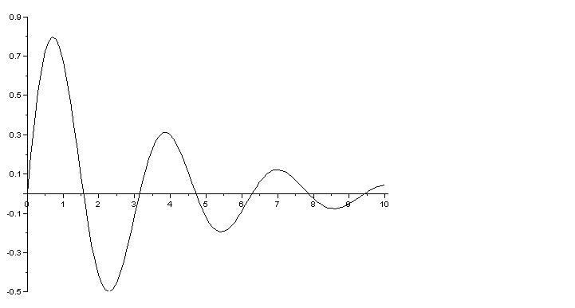
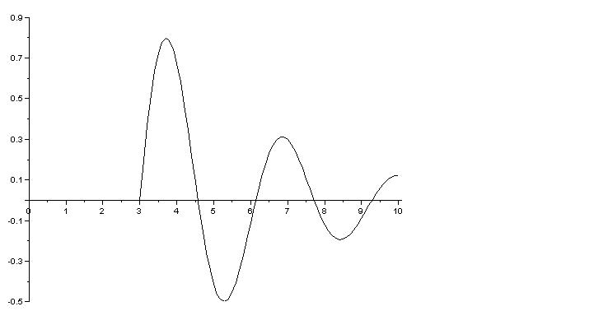
◆例題1.18連續時間訊號的時間偏移
SAS-01
38

Slide 39
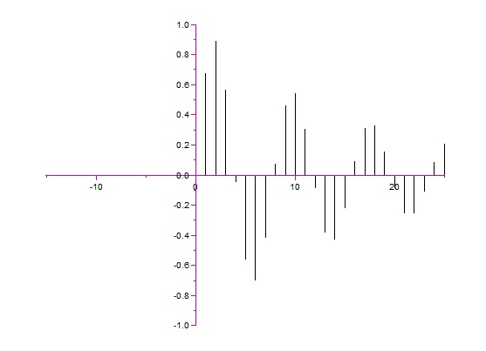
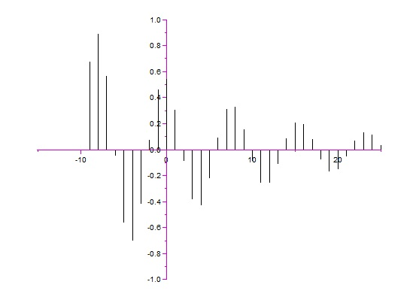
◆例題1.19 離散時間訊號的時間偏移

Slide 40
同時作時間的偏移與比例調整
操作程序
(1) 時間偏移
錯誤的程序
(1) 比例調整
(2) 比例調整
(2) 時間偏移
SAS-01
40

Slide 41
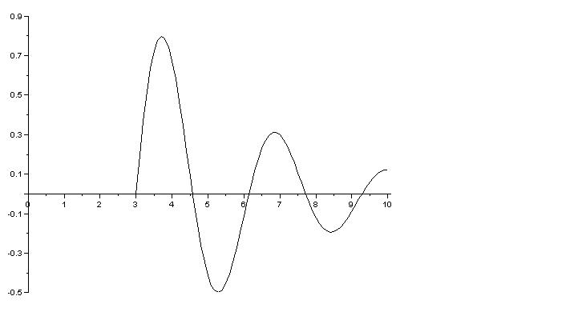
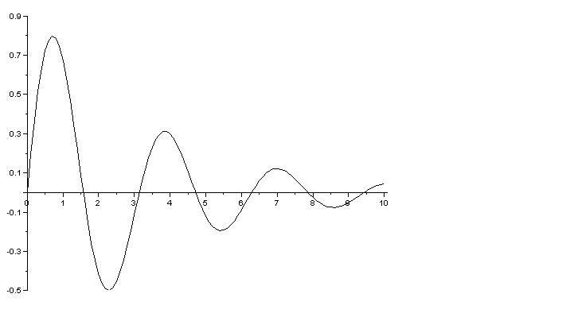
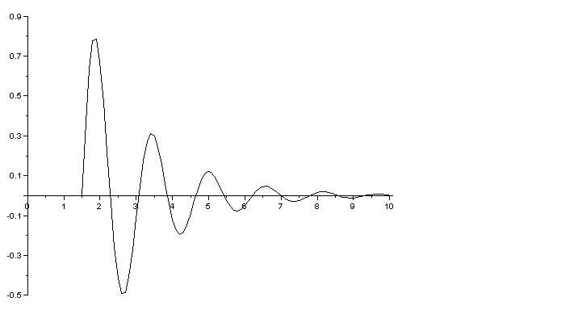
(1) 時間偏移
◆例題1.20 連續時間訊號作時間偏移與比例調整
(2)比例調整
SAS-01
41

Slide 42
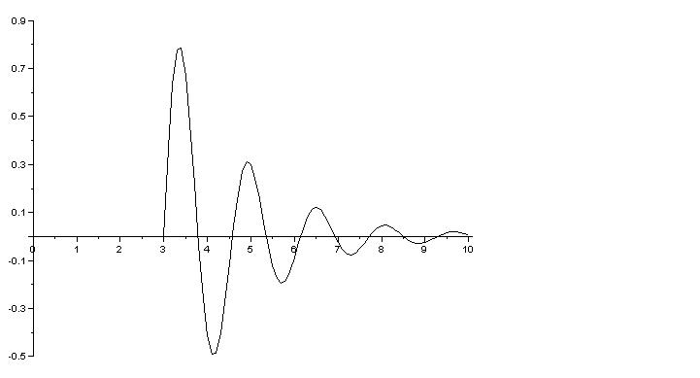
◆例題1.21 不正確的時間偏移與比例調整
SAS-01
42

Slide 43
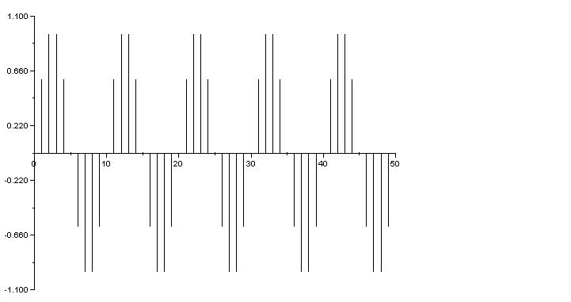
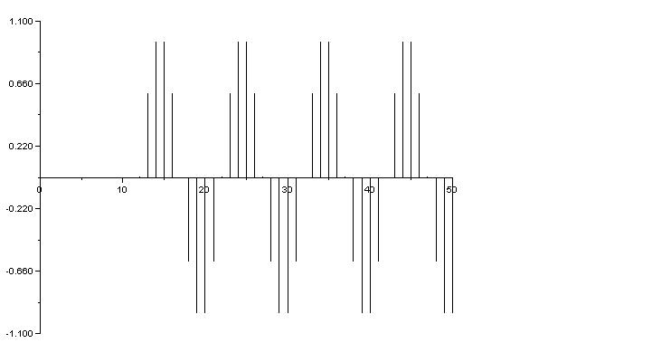
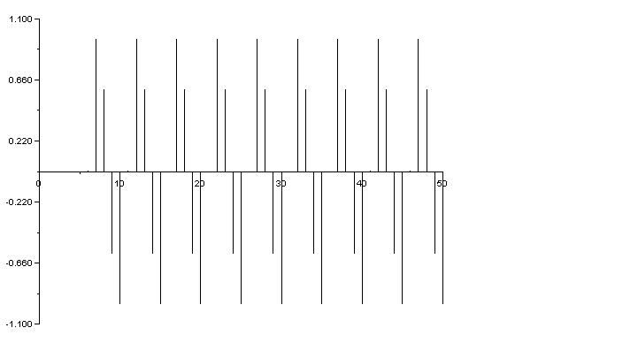
離散時間訊號的偏移與比例調整
◆例題1.22 離散時間訊號作時間偏移與比例調整
(1) 時間偏移
(2) 比例調整
SAS-01
43

Slide 44
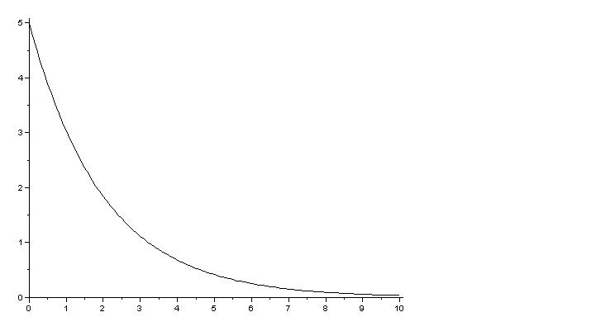
1.6 常用的基本訊號
指數訊號(exponential signal)
連續時間訊號為實數的指數函數
◆例題1.23 RC電路上的指數訊號
若 是一個複數
SAS-01
44

Slide 45
在離散時間訊號中，一個訊號振幅x[n] 隨著序號增加而以固定比例上升或下降，
如果 ，這就是一個指數訊號。
若ρ為複數
SAS-01
45

Slide 46
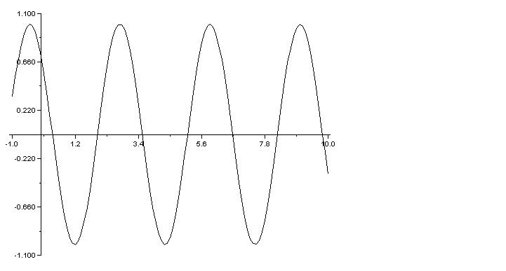
弦波訊號(sinusoidal signal)
◆例題1.24 連續時間的弦波訊號
連續時間的弦波訊號
T 是訊號週期
SAS-01
46

Slide 47
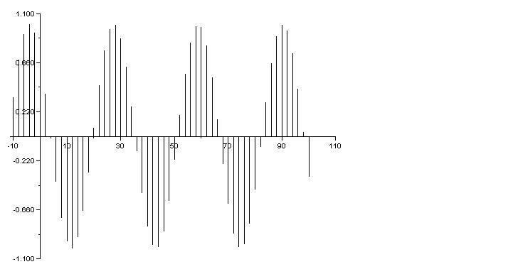
離散時間的弦波訊號
◆例題1.25 離散時間的弦波訊號
如果有一個整數值N，能使得下式成立，
才是一個週期性訊號。
不是週期性訊號，因為沒有一個整數N可以讓 。
SAS-01
47

Slide 48
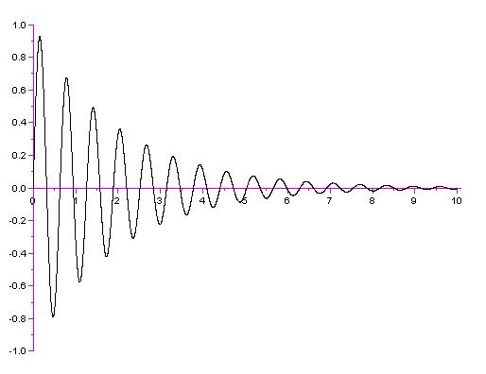
◆例題1.26 RLC電路
指數衰減的弦波訊號(exponential damped sinusoidal signal)
SAS-01
48

Slide 49
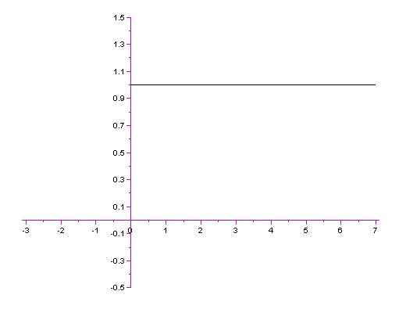
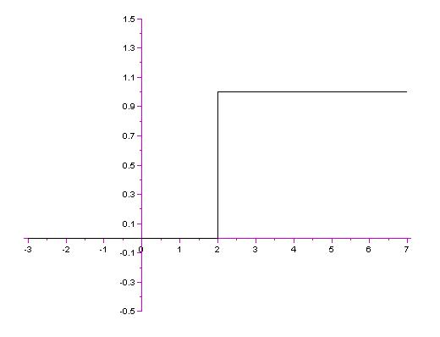
步進函數(step function)
連續時間函數
SAS-01
49

Slide 50
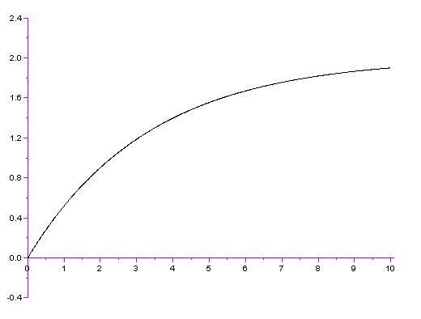
◆例題1.27 RC電路上的電壓訊號
一個電池經切換開關加到RC 電路上，切換開關從斷開到接上的瞬間，讓電池的電壓突然加在串聯的電容電阻上，這個電壓輸入就是一個步進函數。
SAS-01
50

Slide 51
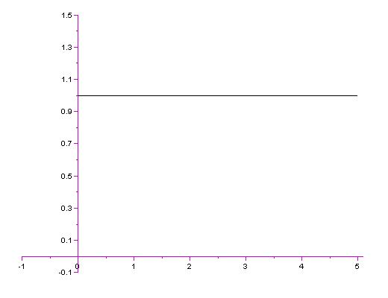
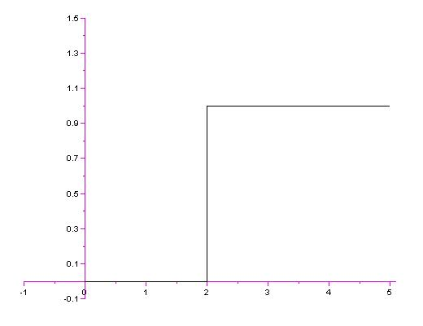
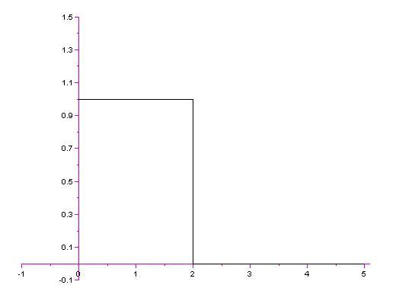
離散時間函數
◆例題1.28 連續時間的矩形脈波
SAS-01
51

Slide 52
例題1.29 由步進函數所描述的波形

Slide 53
◆例題1.30 離散時間的矩形脈波
SAS-01
53

Slide 54
脈衝函數(impulse function)
一個連續時間函數 ，它在 時為0值，在 時其值趨近無窮大，但沒有確定值，只能以積分的結果來看，
以一個逼近的方式來說明
SAS-01
54

Slide 55
離散時間函數
SAS-01
55

Slide 56
對連續時間單位脈衝函數作微分，
對子(doublet)
SAS-01
56

Slide 57
對 作跨越 的積分，正值脈衝積分後等於1，負值脈衝積分後等於－1，相加的結果為0。
若將 作時間偏移，得到
對 作跨越 的積分，

Slide 58
將一個連續時間訊號 乘上 ，然後再作積分，
SAS-01
58

Slide 59
斜坡函數(ramp function)
將一個單位步進函數 作積分，得到連續時間斜坡函數
對單位斜坡函數作微分
SAS-01
59

Slide 60
離散時間斜坡函數
SAS-01
60

Slide 61
1.7 系統的表示
連續時間系統(continuous-time system)
離散時間系統(discrete-time system)
方塊圖表示
SAS-01
61

Slide 62
例題1.31 將一個電路表示成若干小系統的組合

Slide 65
1.8 基本的系統特性
無記憶性系統(memoryless system)
--任何一個時間點的輸出訊號，只跟該時間點的輸入訊號相關，不會跟該時間點之前或之後的輸入訊號有關。
記憶性系統
輸出訊號v(t)與t時間以前的輸入訊號i(t)有關
◆例題1.33 電容的記憶性特性
◆例題1.32 電阻的無記憶性特性
SAS-01
65

Slide 66
可逆性與逆向系統
一個系統給予不同的輸入訊號，它一定會有不同的輸出訊號，這個系統就具有可逆性(invertibility)。也就是說，從輸出訊號y(t)就可以知道其輸入訊號x(t)。
如果是一個可逆性系統，我們就可以找到它的逆向系統(inverse system)
◆例題1.34 延遲器的逆向系統
◆例題1.35 不可逆系統
SAS-01
66

Slide 67
因果律(causality)
系統的輸出，與當時及之前的輸入相關，不會與未來時間的輸入有關，這個系統就是符合因果律的系統(causal system)。
穩定性(stability)
一個系統符合限制輸入限制輸出(bounded input bounded output)的特性，我們稱之為BIBO 穩定系統 (BIBO stable system)。
◆例題1.36 平均值的演算
◆例題1.37 累加器的特性
這是一個不符合因果律的系統。
這是一個不穩定的系統。
SAS-01
67

Slide 68
非時變系統(time-invariant system)
一個系統以任何時間作為起始點，它的行為與特性都一樣，這就是一個非時變系統。
◆例題1.39 離散時間的時變系統
◆例題1.38 電感的特性(非時變系統 )
SAS-01
68

Slide 69
◆例題1.40 訊號作時間比例調整與偏移的演算
線性系統與非線性系統
若其輸入訊號與輸出訊號符合以下兩個條件，我們就說這個系統是線性系統(linear system)。
條件一：相加性(additivity)的特性
條件二：比例性(scaling)的特性
這個演算程序是時變系統。
SAS-01
69

Slide 70
第一個條件是相加性(additivity)的特性，第二個條件是比例性(scaling)或同質性(homogeneity)的特性。這兩個特性同時存在，可以合併成以下的輸入輸出關係，
SAS-01
70

Slide 71
◆例題1.41 非線性系統
◆例題1.42 線性系統
SAS-01
71

